Slide 1
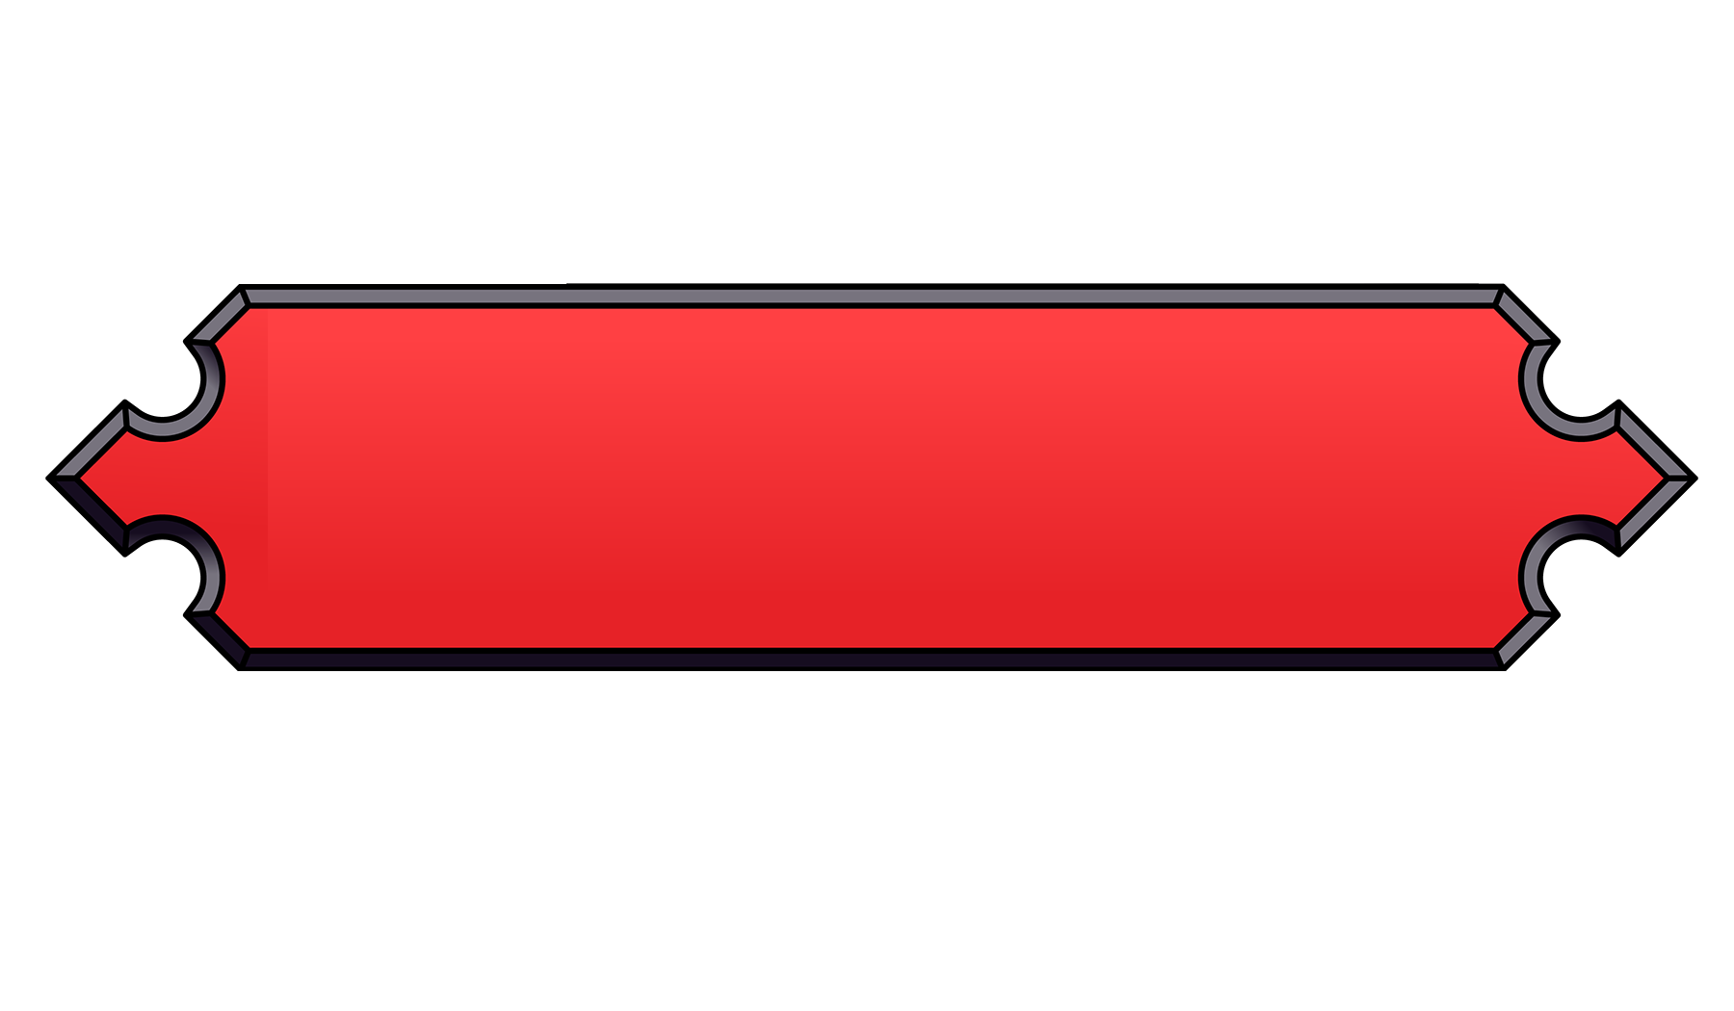
U
ru
ania
V

Slide 2
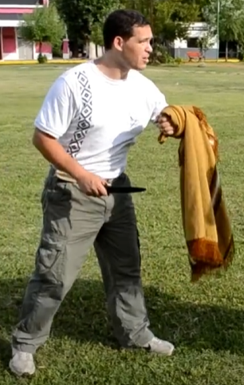
X. Animaciones Movimiento Inspiración
Idle
Caminar
Correr
Salto
Doble Salto
Wall Jump

Slide 3
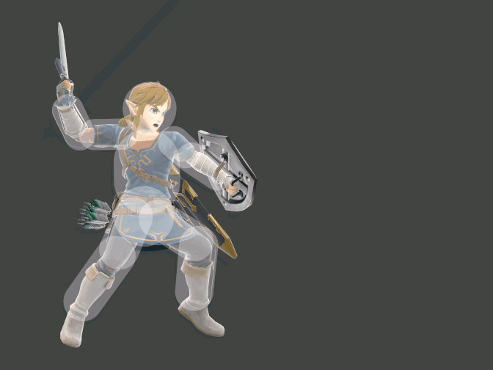
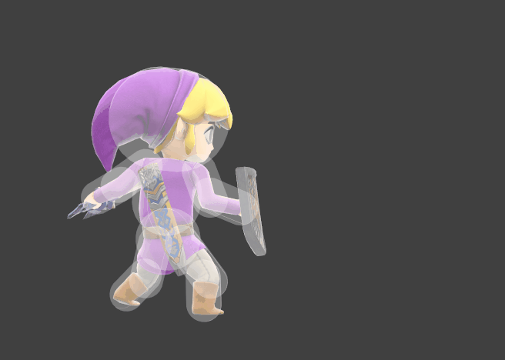
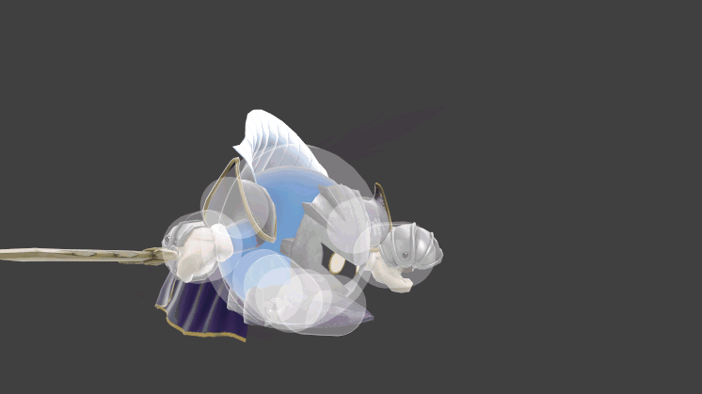
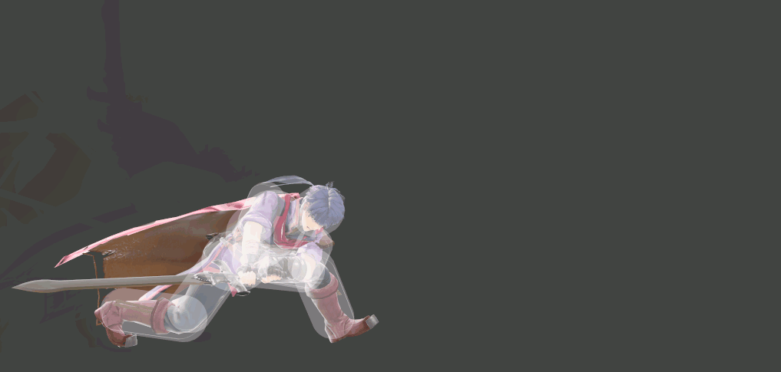
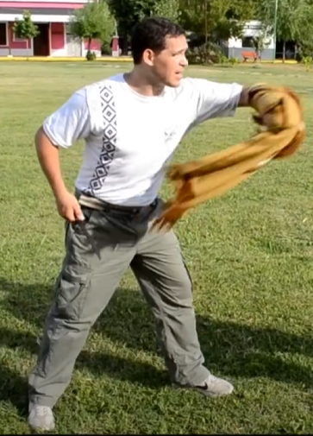
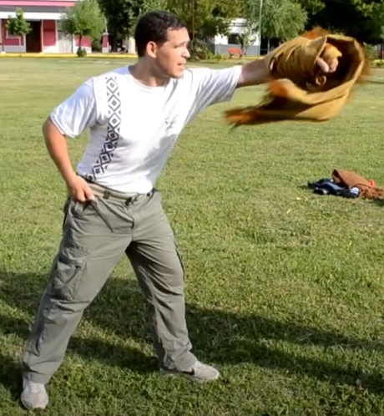
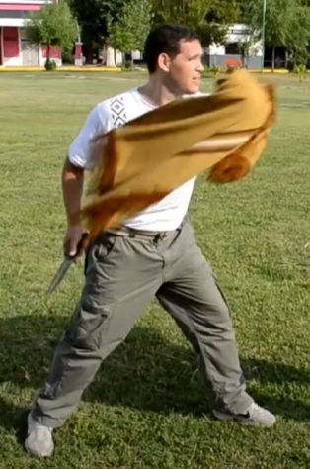
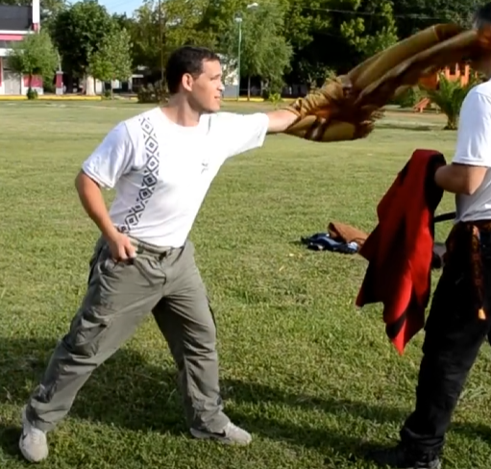
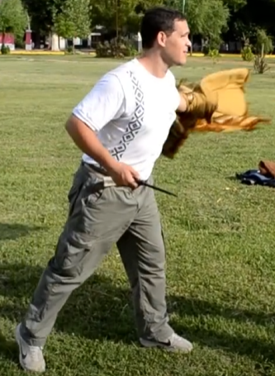
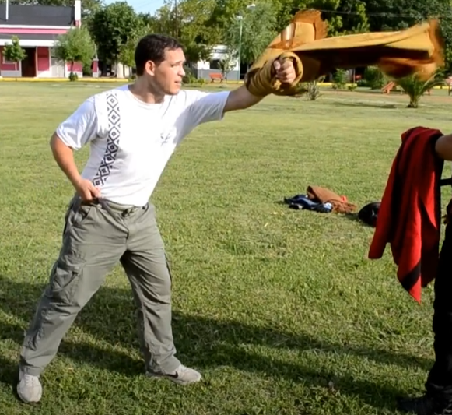
X. Animaciones Ataques Inspiración
Ataque Normal 1
Ataque Normal 2
Ataque Normal Cargado
Ataque Normal Salto
Ataque en Carrera
Ataque Poncho
Ataque Poncho Cargado
Ataque Poncho Salto
Esquiva

Slide 4
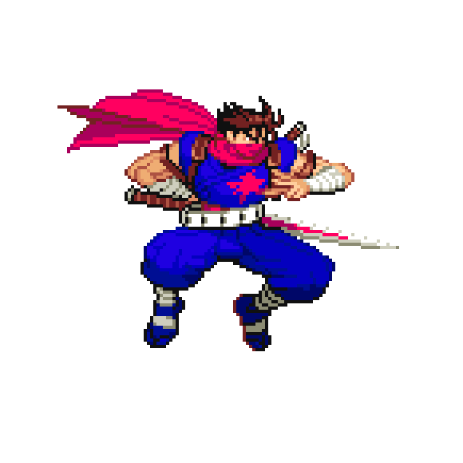
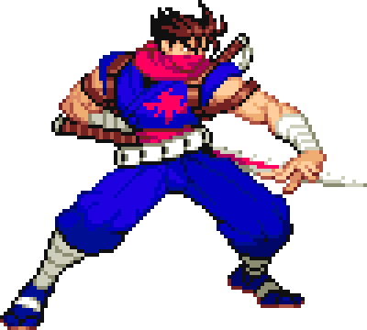
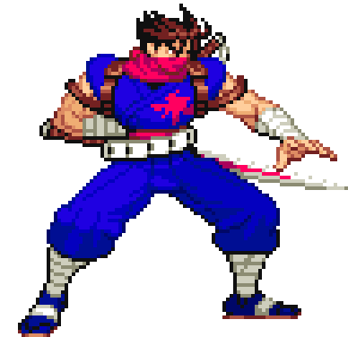
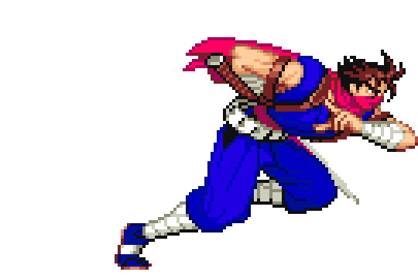
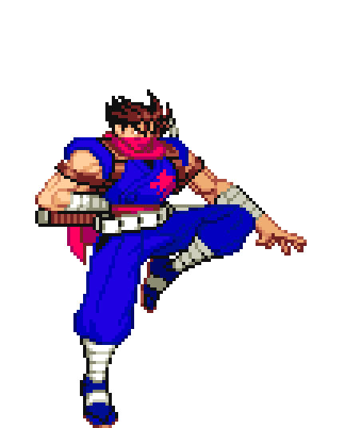
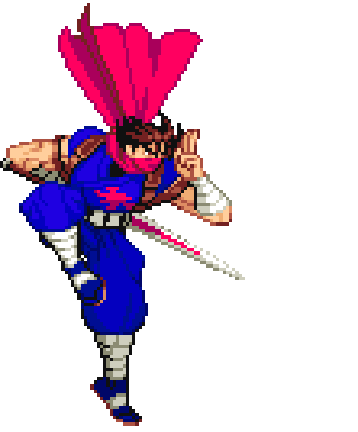
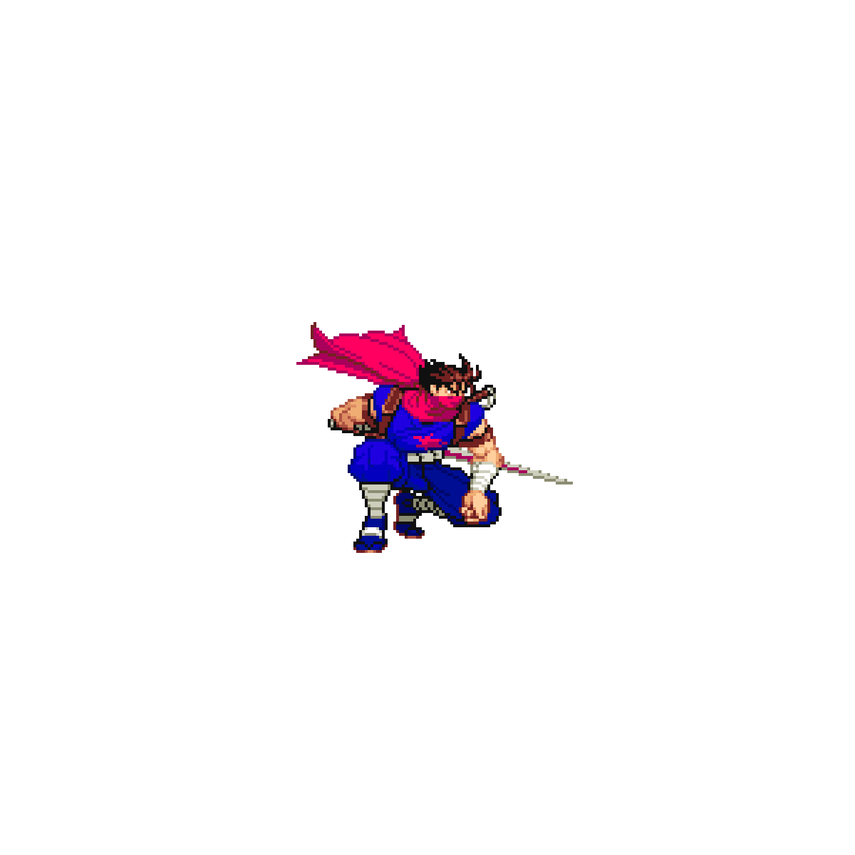
X. Animaciones Movimiento DEMO
01 - Idle
02 - Caminar
03 - Correr
04 - Salto
05 - Doble Salto
06 - Fall
07 - Land

Slide 5


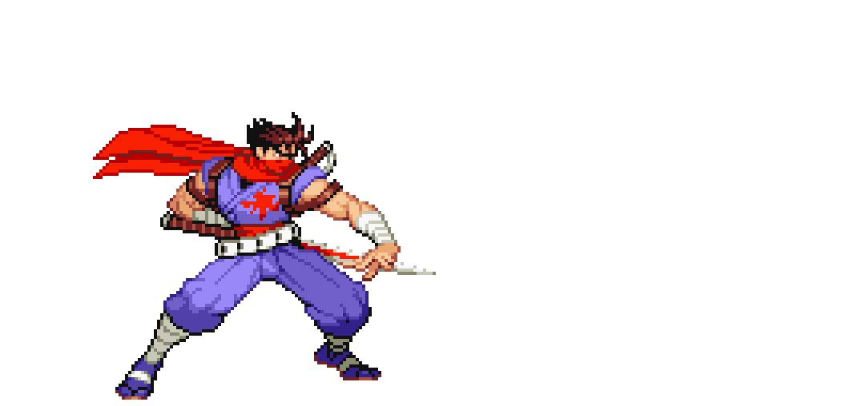
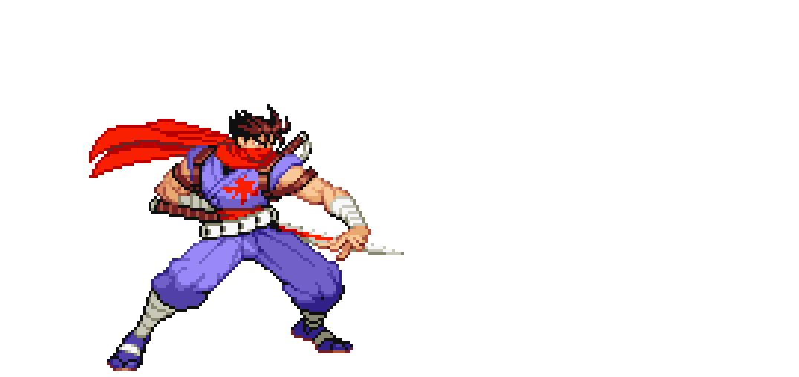
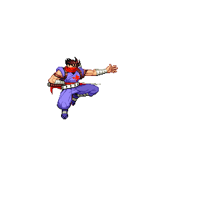
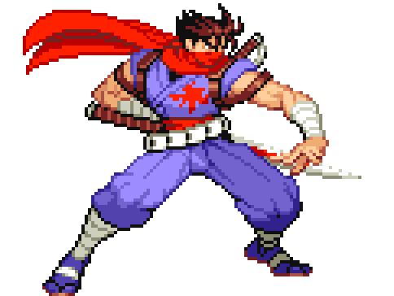
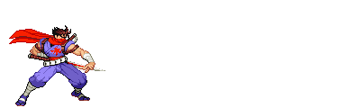


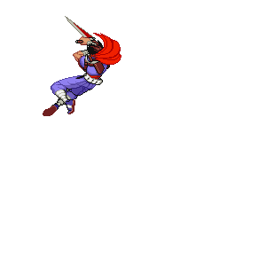
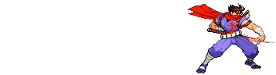
X. Animaciones Ataques DEMO
08 - Ataque Normal 1
09 - Ataque Normal 2
10 - Ataque Normal Cargado
11 - Ataque Normal Salto
12 - Ataque en Carrera
13 - Ataque Poncho
14 - Ataque Poncho Cargado
15 - Ataque Poncho Salto
16 - Esquiva

Slide 6
X. Combos

Slide 7
X1. Scripts
Input Action
Control Input
Scr_01_Control
Player Input
Estado de Terreno. (Ground, Airborn)
Estado de Acción.
(Pasiva, Cancelable, SemiCancelable, NoCancelable)
Estado de Combate. (Normal, Invulnerable, Damage)
Scr_02_State
Scr_05_Movement
Estado actual
Scr_06_Combat
Estadísticas de Movimiento. (Velocidad, fuerza de salto)
Estadísticas de Combate. (Daño de ataques)
Estadísticas de Personaje. (Vida, Magia)
Scr_03_Statics
Estadísticas
Scr_07_Interaction
Estadísticas
Función de movimiento en el Eje X e Y.
Scr_04_Physics
Movimiento

Slide 8
X2. Scripts
Scr_08_Action
Scr_05_Movement
Acción de Movimiento
Scr_06_Combat
Acción de Combate
Scr_08_Action
Acción General
Scr_09_Animation
Scr_07_Interaction
Acción de Interacción
Cambio de estado
Scr_02_States

Slide 9
X3. Scripts
Scr_06_Combat
Activar Combos
Scr_10_HitBox
Scr_09_Animation
Animación
En contacto con objetivo. (Enemigo, Escenario, etc.)
Scr_11_HurtboxBox
Evento de Animación
Detección de golpe
Scr_08_Action
Scr_07_Interaction
Scr_05_Movement
Scr_06_Combat
Scr_07_Interaction

Slide 10
X. Scripts
Scr_Player_05_Actions
Sin importar el estado
Action: Land
Estado: passiveAction
En el suelo
Action: Jump
Action: Walk/Run
Action: Idle
En el aire
Action: Dobule Jump
Action: Fall

Slide 11
X. Acciones
Acciones Pasivas
Acciones Cancelables
Acciones Semi Cancelables
Acciones No Cancelables
Acciones que se ejecutan sin la necesidad de un input.
Puede cancelarse en otra cualquier acción.
Idle, Fall, Walk, Run.
Acciones que se ejecutan al usar un input, pero que pueden seguir siendo canceladas por otras acciones.
Jump, Doble Jump, Wall Jump.
Acciones que se ejecutan al usar un input especifico, puede ser cancelada por acciones muy especificas.
Ataque Normal 1-2, Ataque Poncho.
Acciones que se ejecutan al usar un input especifico que no pueden ser canceladas en nada.
Araque Cargado, Reflector

Slide 12
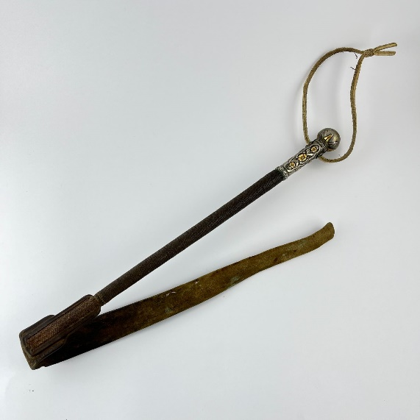
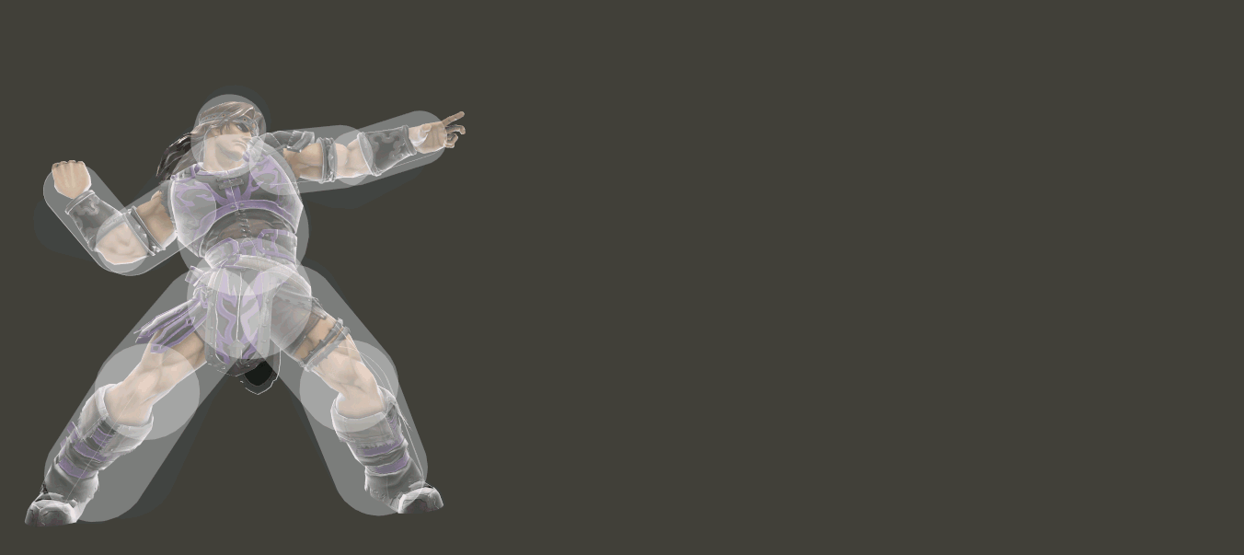
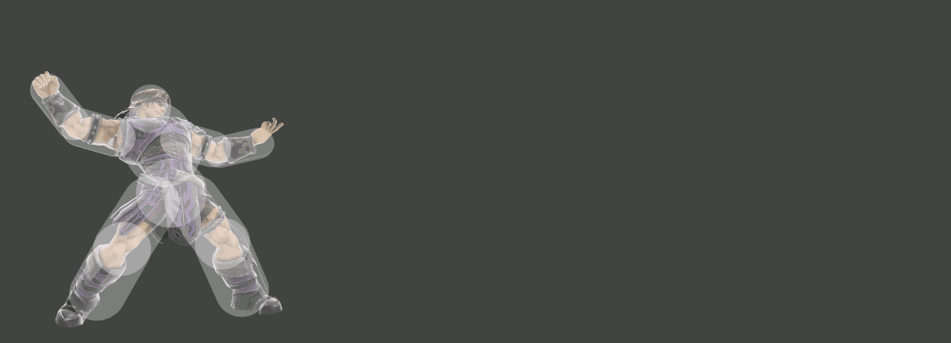
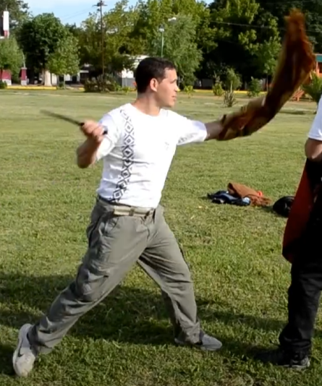
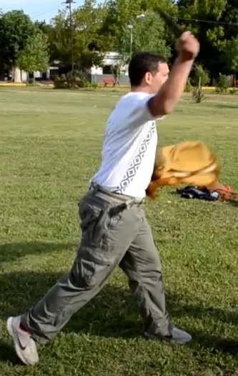
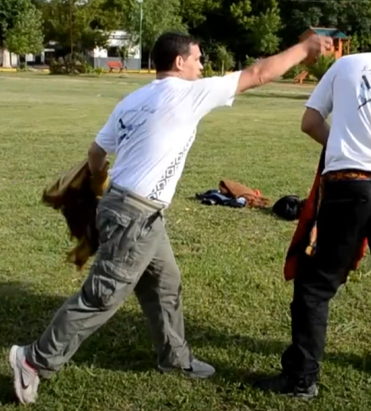
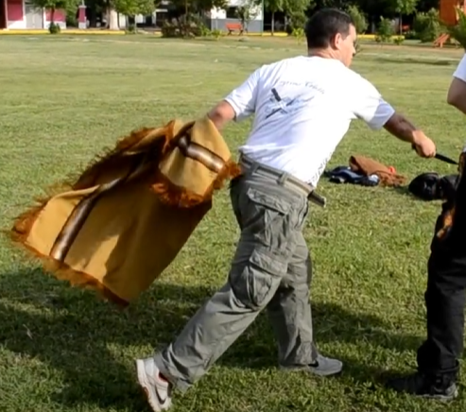


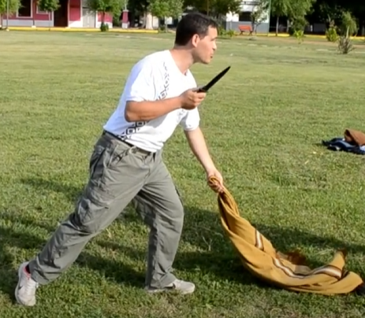
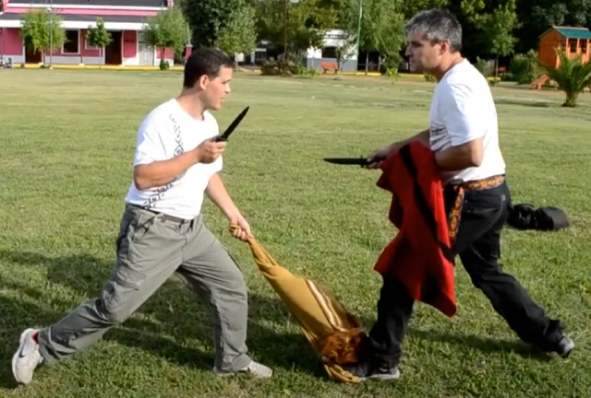
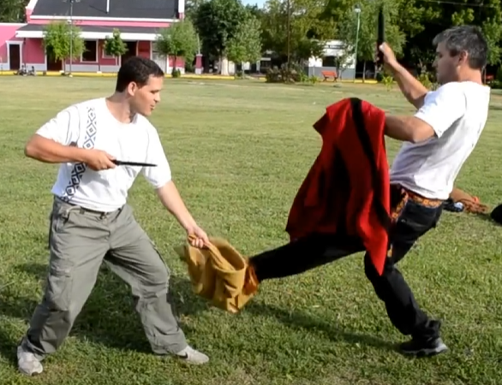
Idle
Flecazo a la Cara
Flecazo Lateral
Hachazo
Poncho al piso

Slide 13
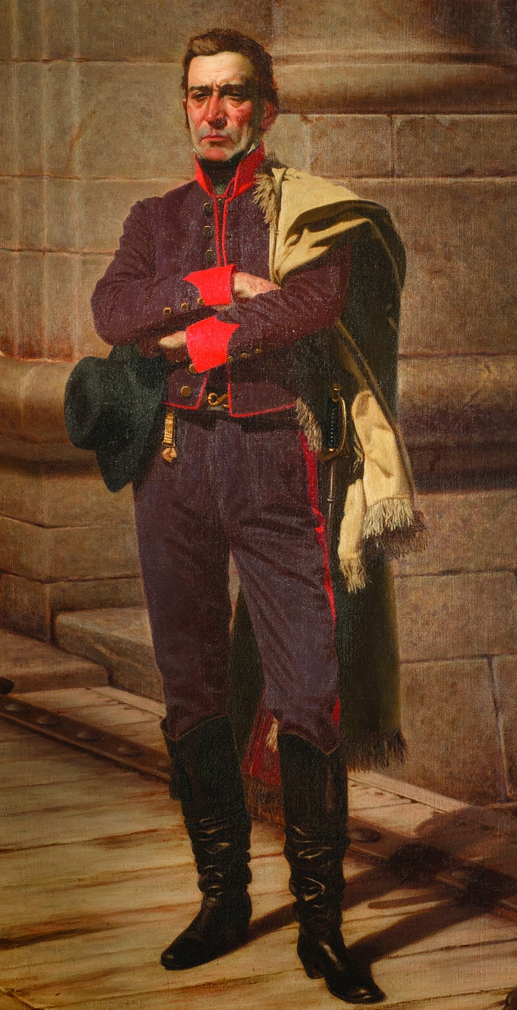
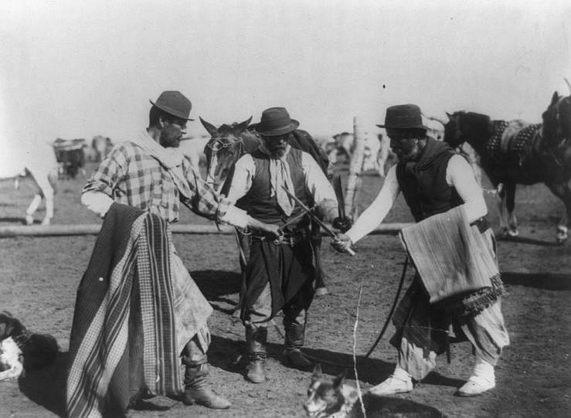
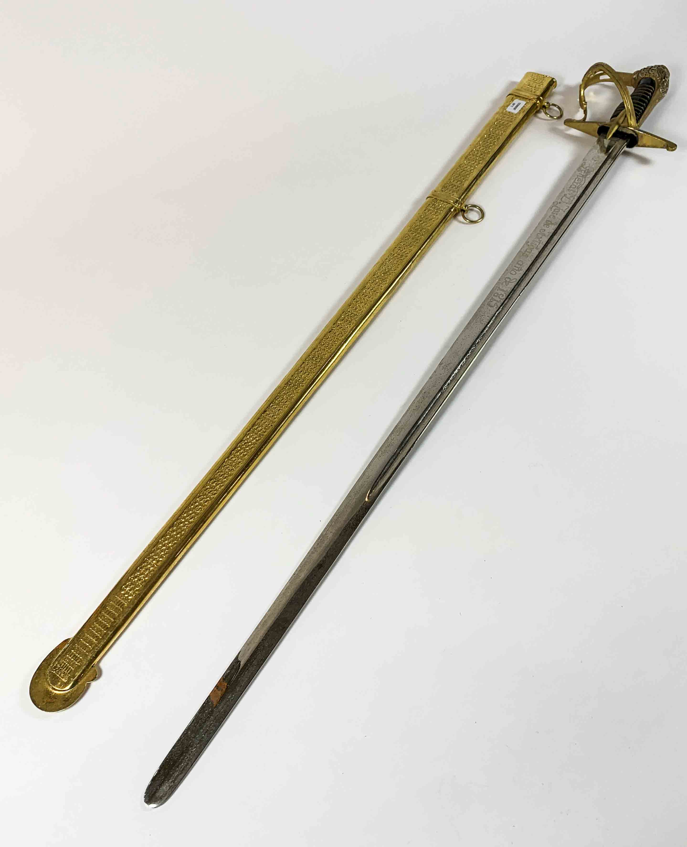
5. Premisa
5.1 Artigas:
Esgrima Criollo
Sable de Artigas

